Slide 1
Aerodinâmica Compressível
Prof. Fernando Martini Catalano

Slide 2
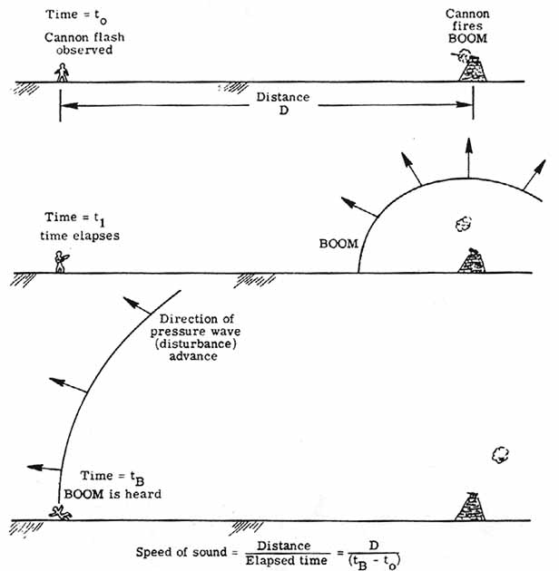

Slide 3
REGIMES
SUBSÔNICO
TRANSÔNICO
SUPERSÔNICO
HIPERSÔNICO

Slide 4
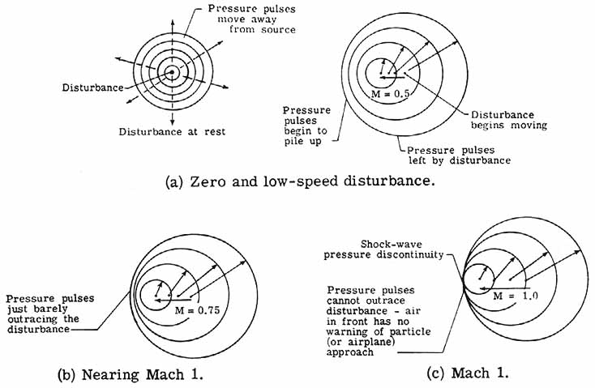

Slide 5
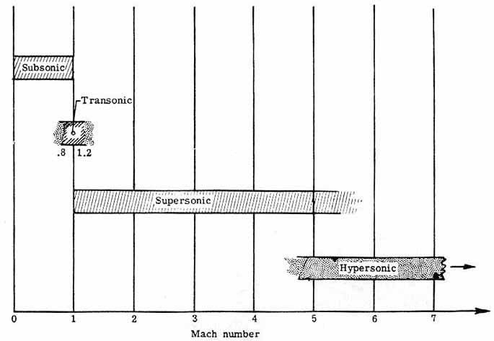
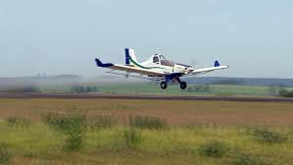
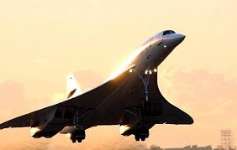
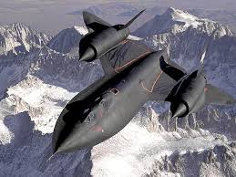
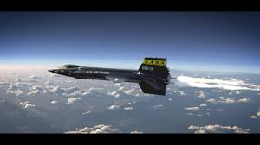

Slide 6
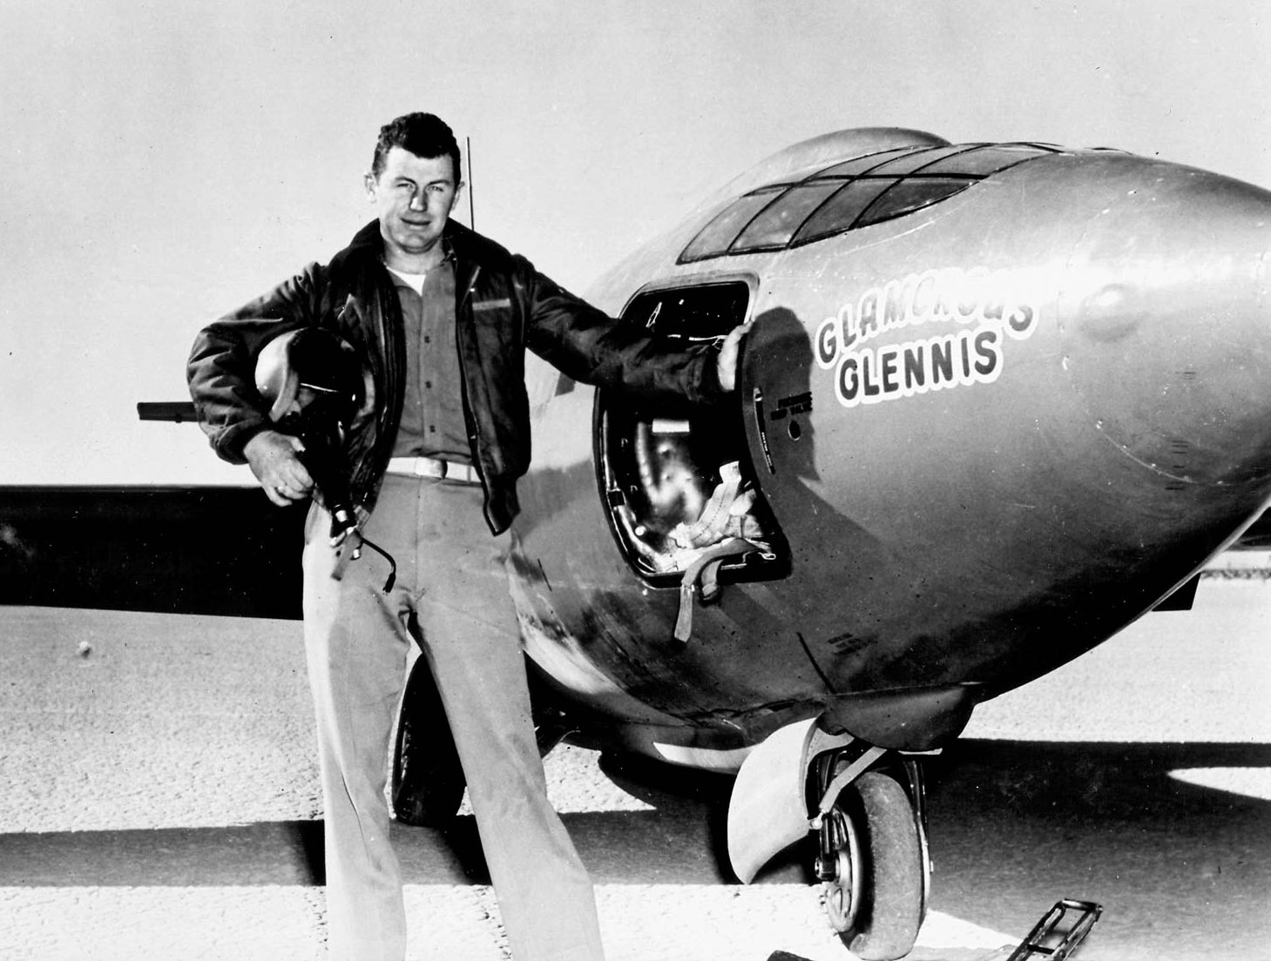
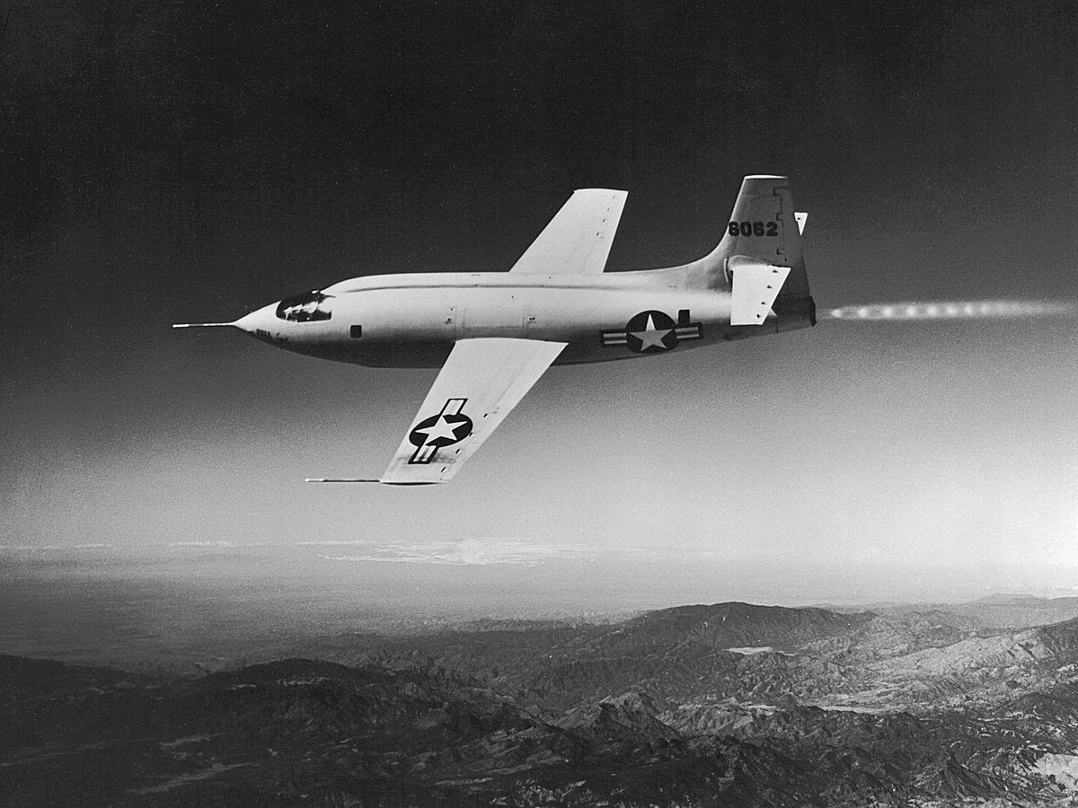
Bell X-1 primeiro avião a romper a barreira do som

Slide 7
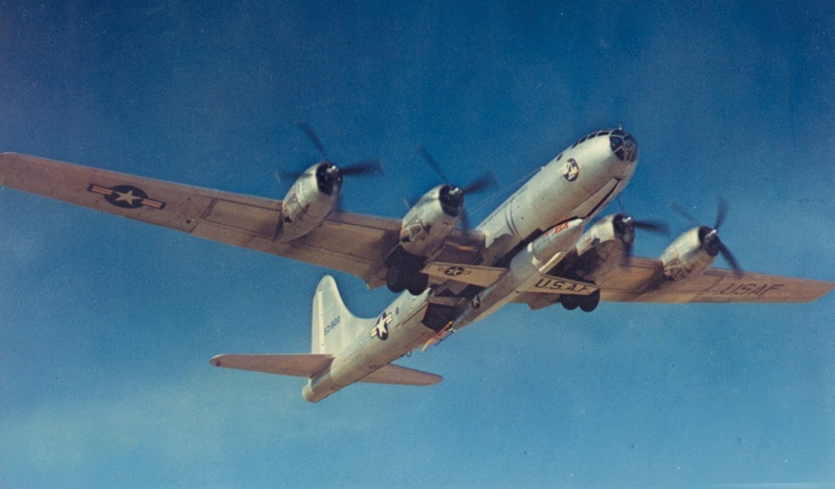
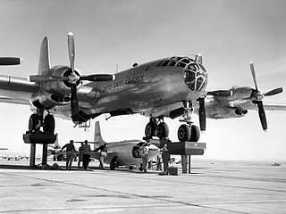
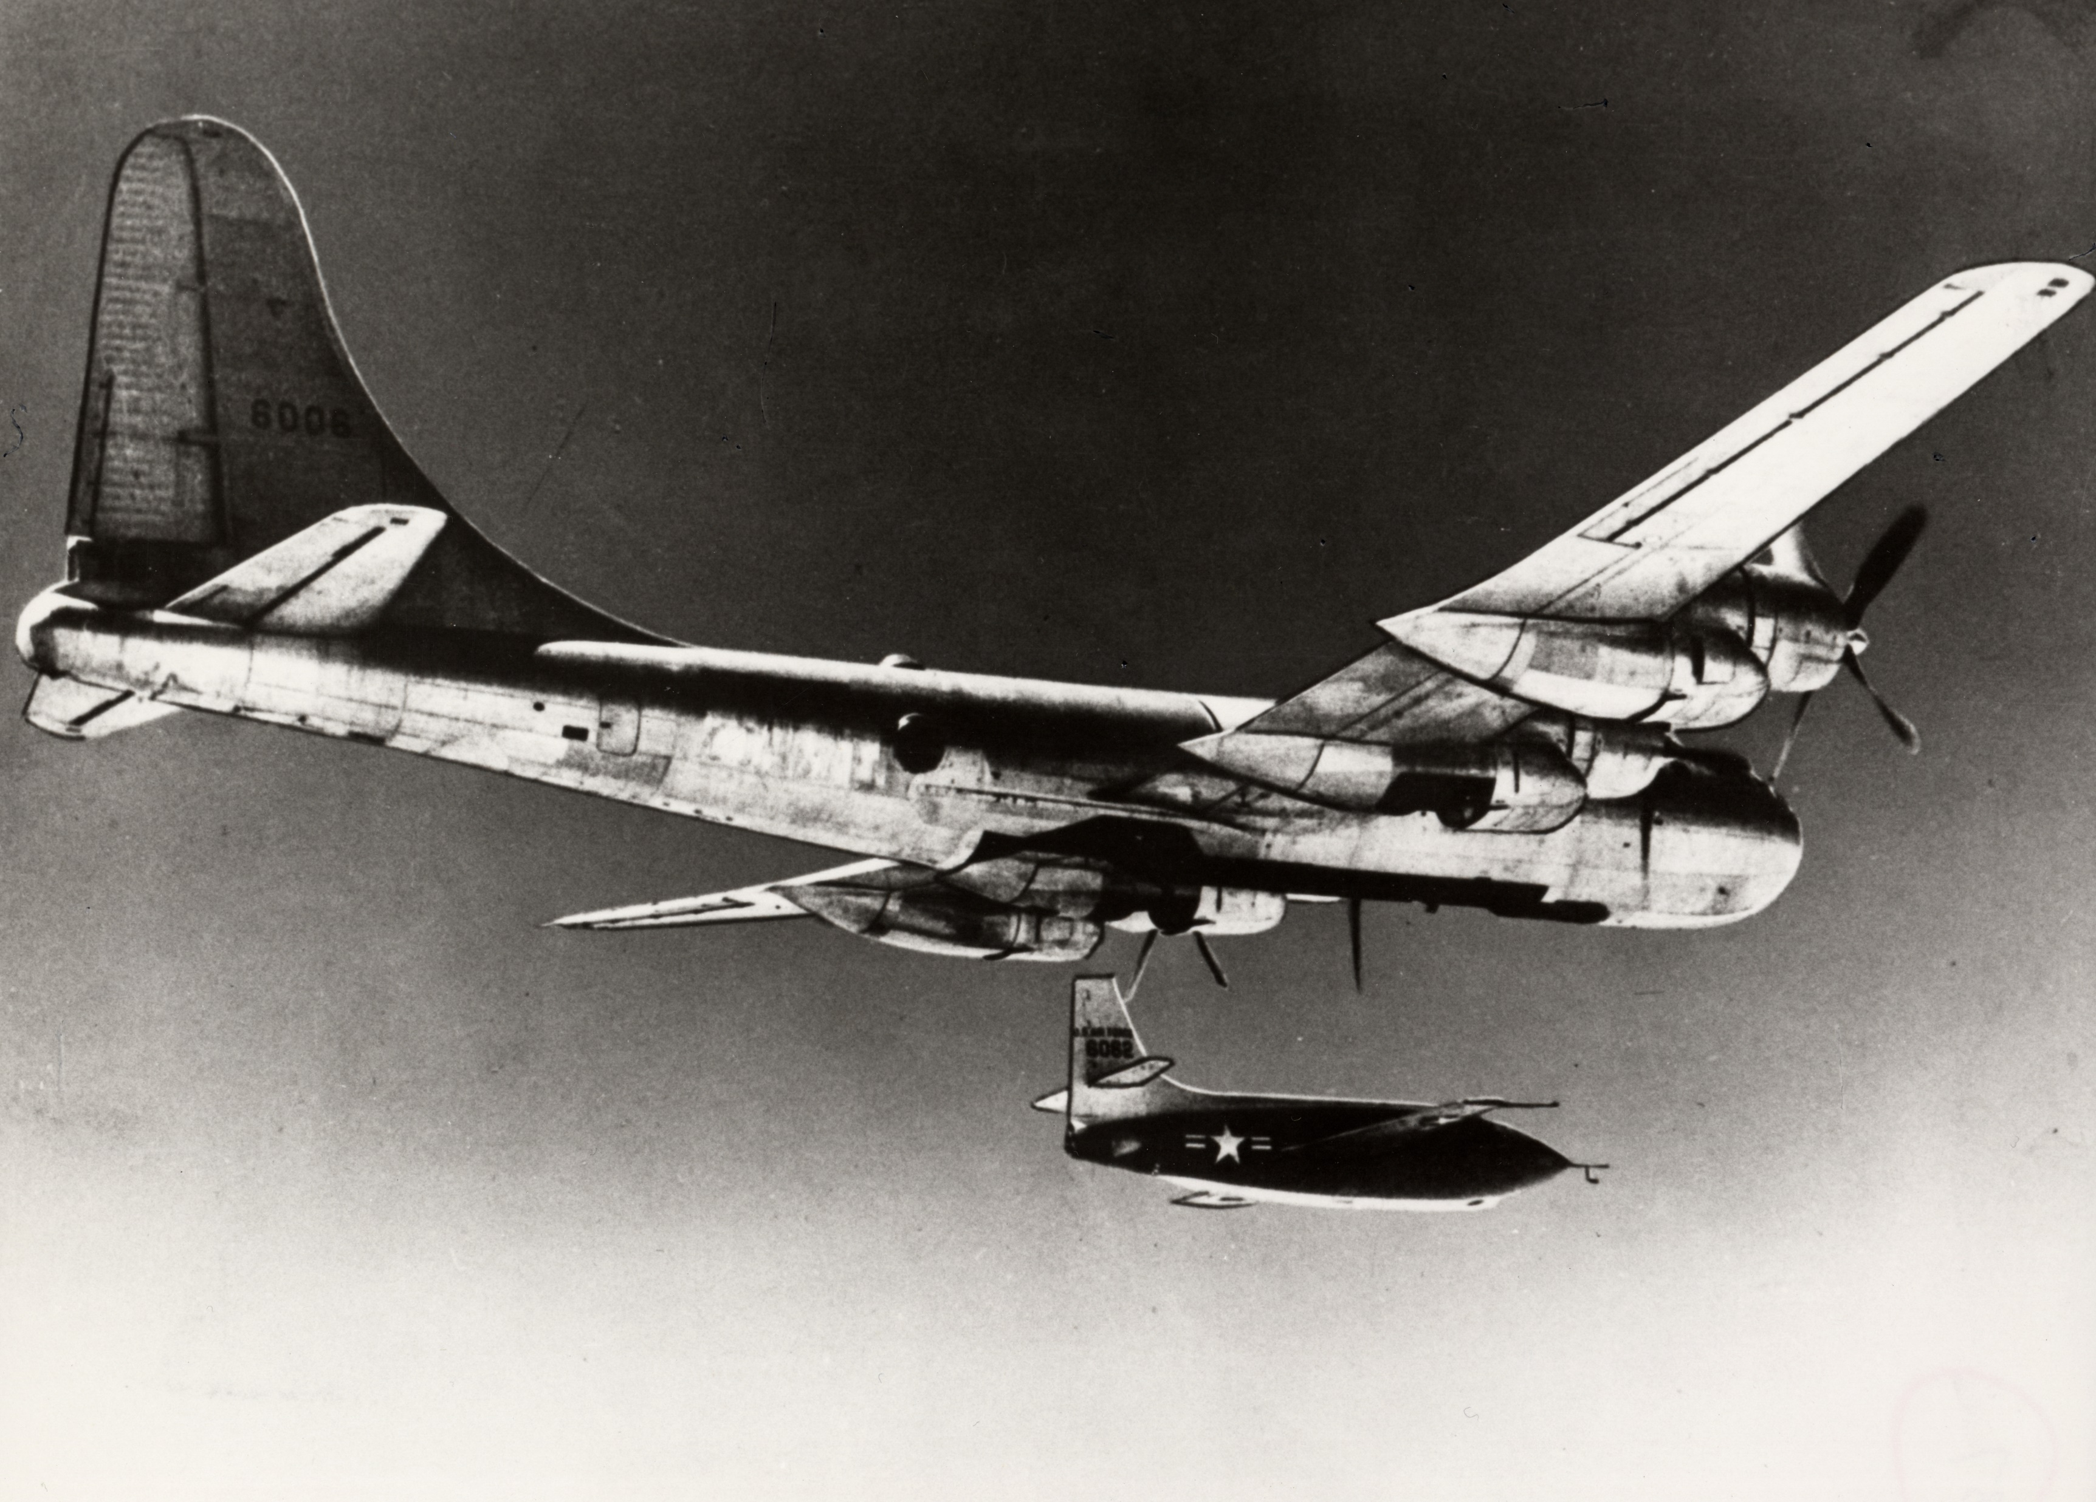

Slide 8
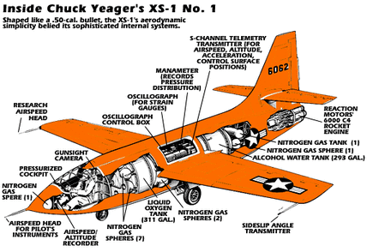
Manufacturer: Bell Aircraft
Weight (launched): 13,034 pounds / 5,917kilograms
Launch speed: 555 kilometers/hour (345 mph)
Launching altitude: 30,000 feet (9.14 kilometers)
Maximum speed on first flight: Mach 1.06 (700 mph at 42,000 ft)
Absolute ceiling: 87,750 feet / 26 kilometers
Engine specs: 345 lb. four-chamber engine providing 6,000 lbs. of thrust (at sea level) Fuel capacity limited full-power usage to about 5 minutes.
Propellants: Liquid oxygen, ethyl alcohol, nitrogen (high-pressure gas used to force the liquid oxygen and alcohol into the rocket engine)
Length: 31' (9.42 m)
Top speed: 958 mph (1,541 km/h)
Weight: 7,000 lbs (3,175 kg)
Wingspan: 28' (8.50 m)
First flight: January 19, 1946
Engine type: Reaction Motors XLR11

Slide 9
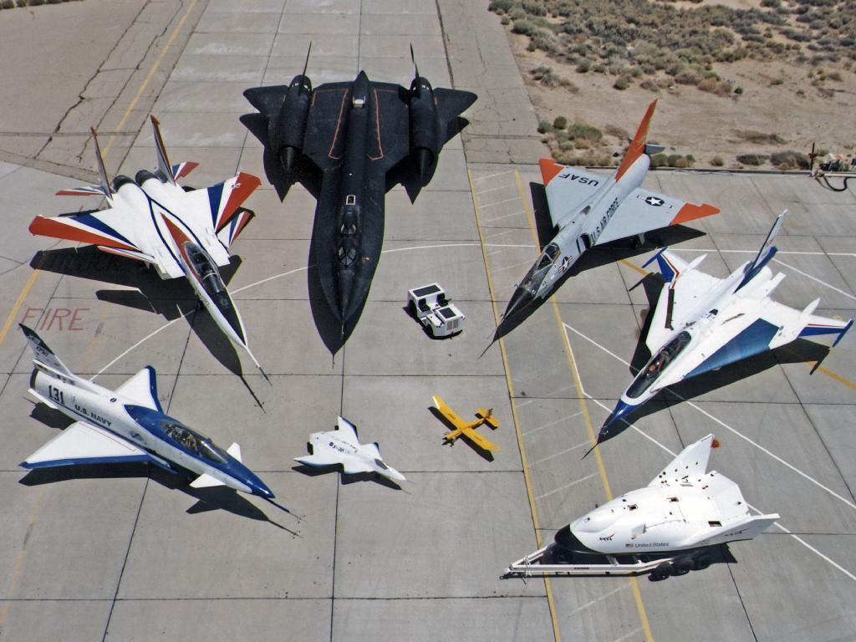
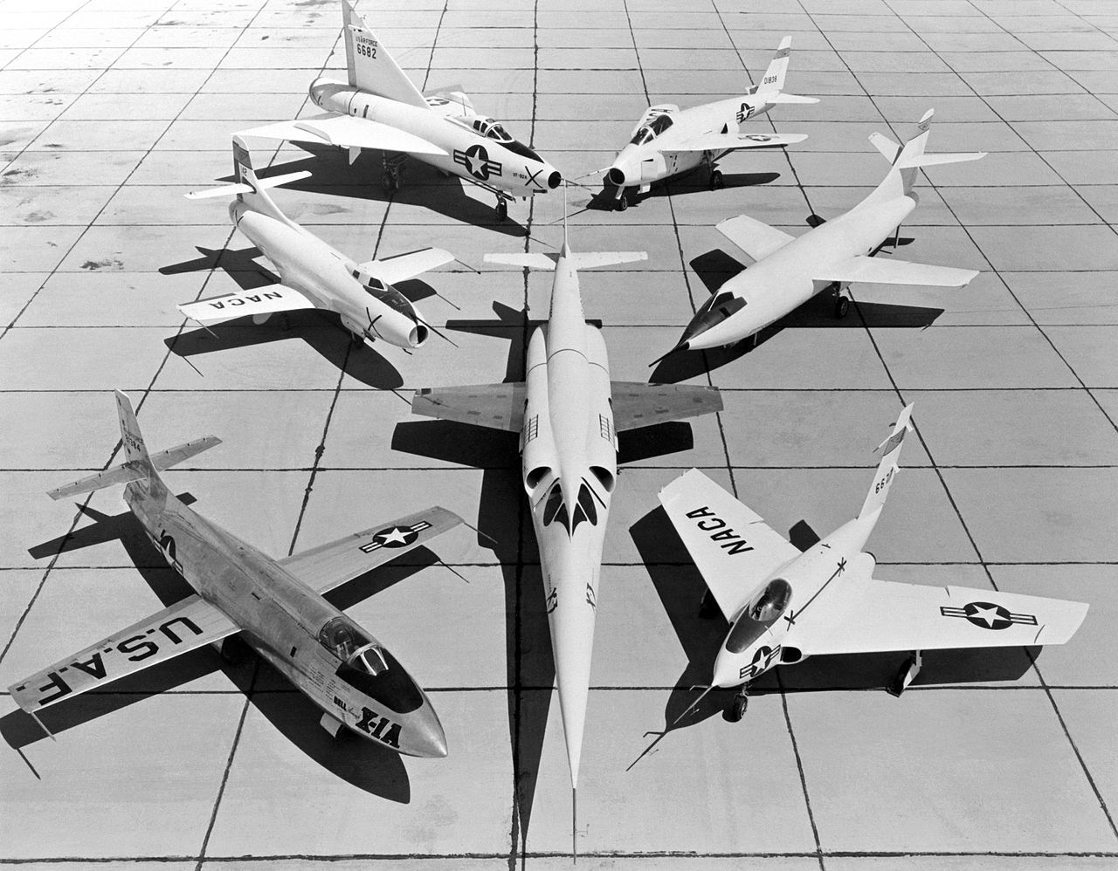
X Planes

Slide 11
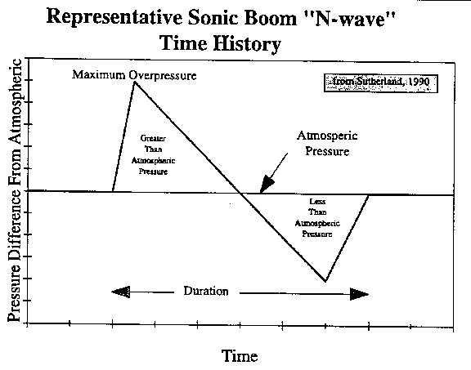
N-WAVES
Variação de pressão em um determinado ponto

Slide 13
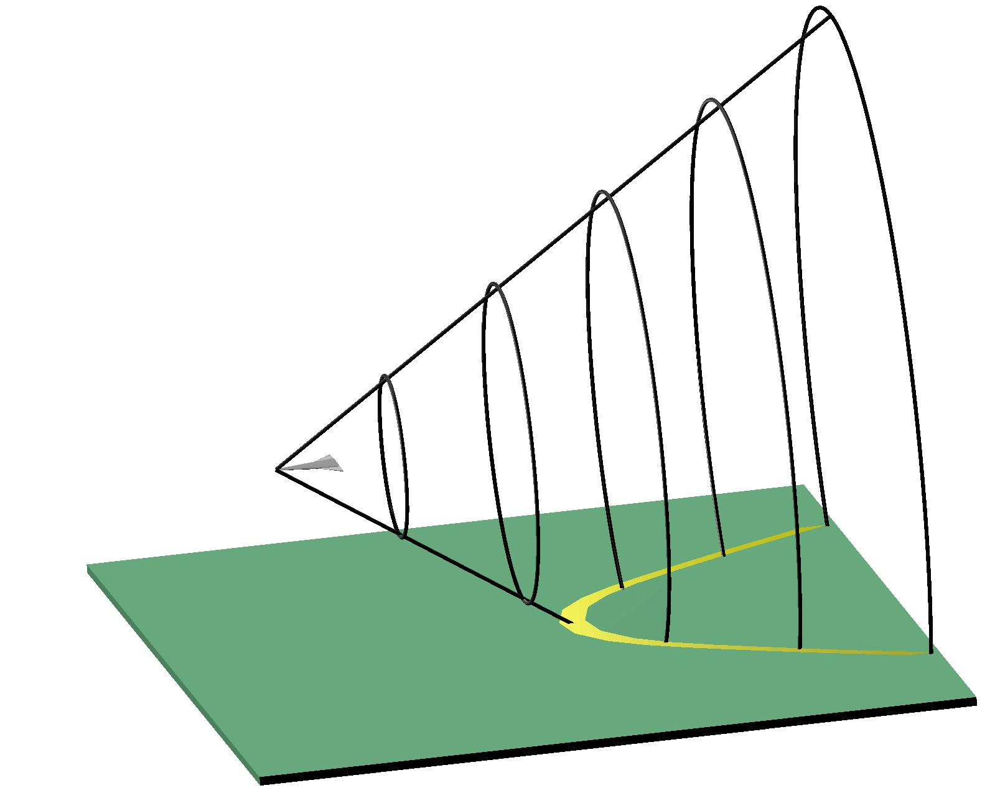
Zona do silêncio
Zona de ação

Slide 14
Mach Number
Mach crítico M* : É o número de Mach de voo quando se tem M=1 em algum lugar da superfície da aeronave. (em geral na asa).
Mach de divergência do arrasto Mdiv: É o número de Mach de voo quando o arrasto começa a divergir (aumentando)

Slide 15
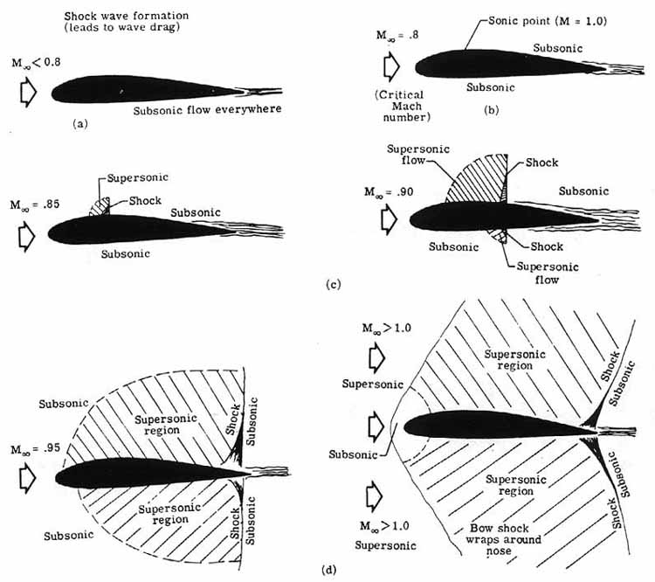

Slide 16
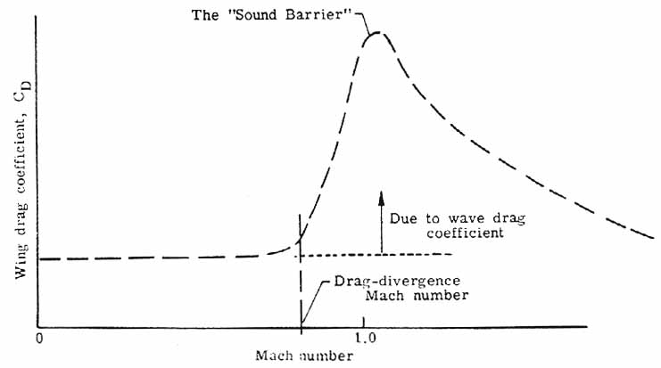

Slide 17
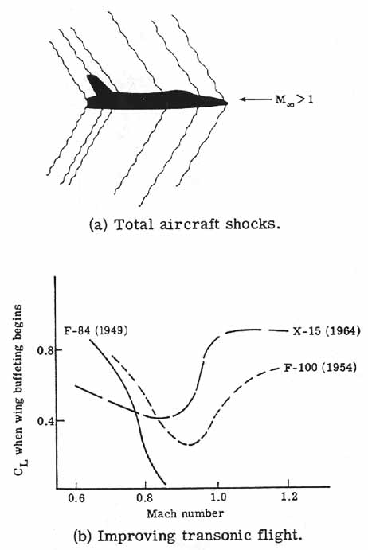
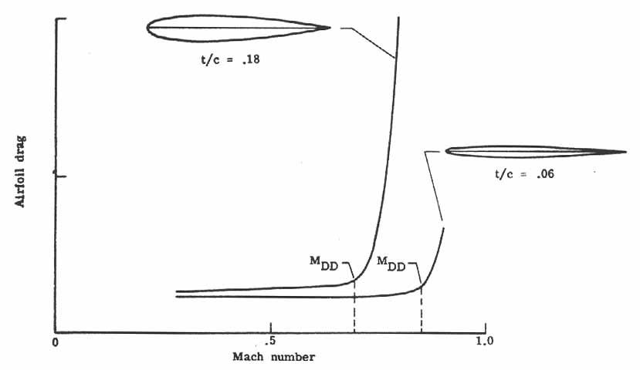

Slide 18
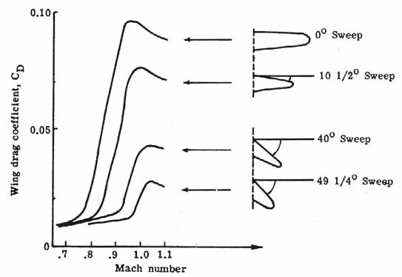
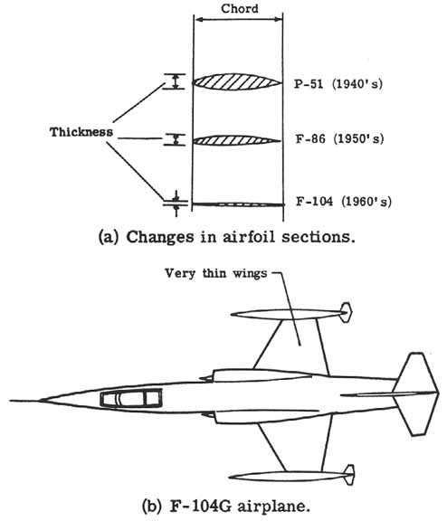
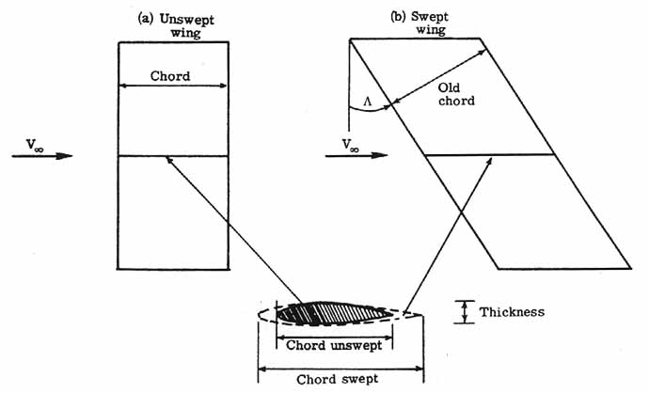

Slide 19
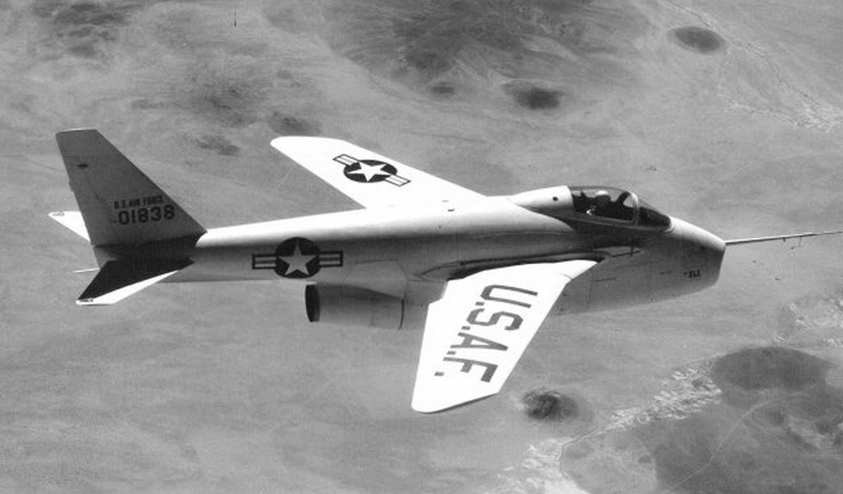
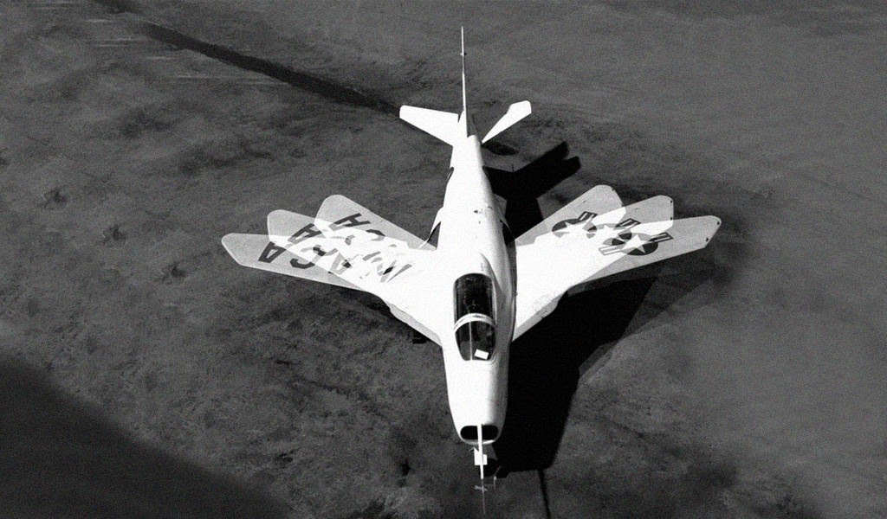
BELL X-5

Slide 20
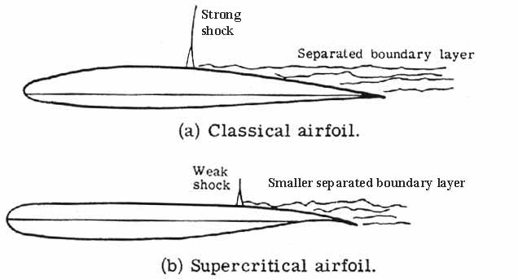
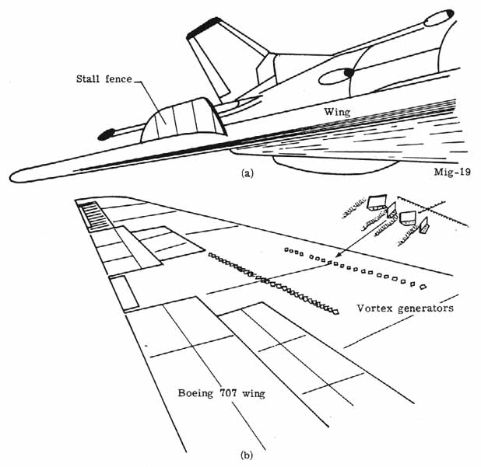
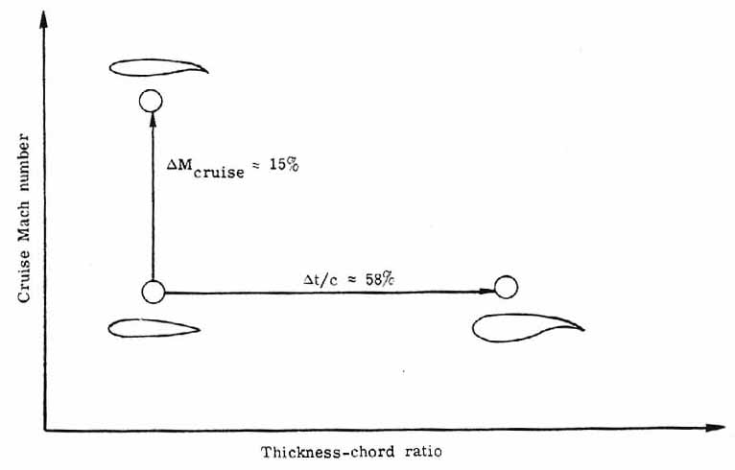

Slide 21
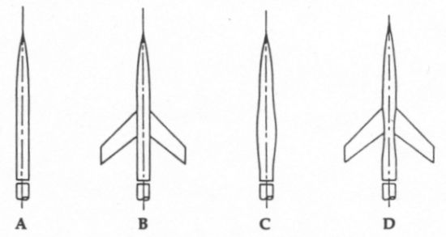
REGRA DAS ÁREAS
1943 – Otto Frezl (Alemanha)
Meados de 50 – Richard Whitcomb (EUA)
Importante nos primeiros aviões de combate

Slide 22
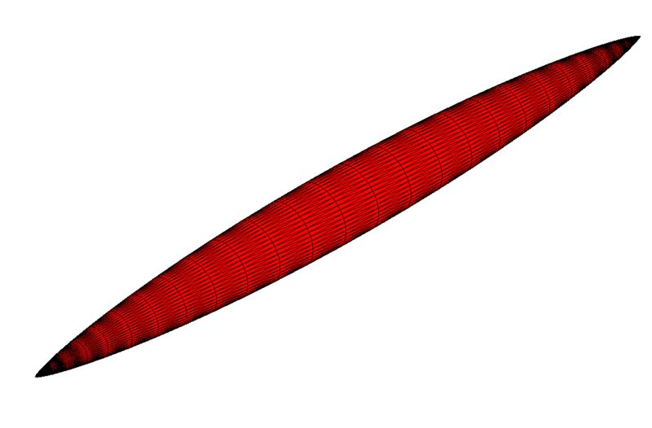
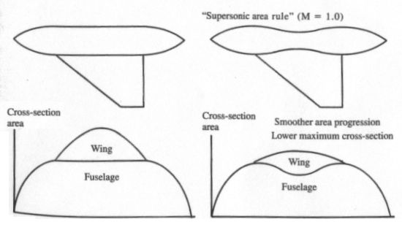
REGRA DA ÁREA
‘Wave Drag’ depende da variação da área da secção tansversal
Variação perfeita criada por Sears-Haack

Slide 23
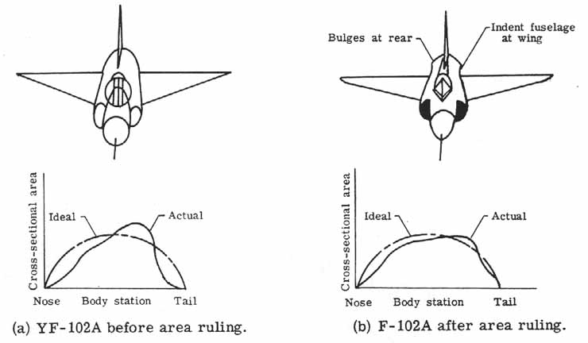
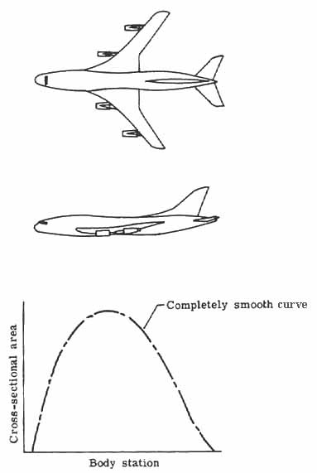

Slide 24
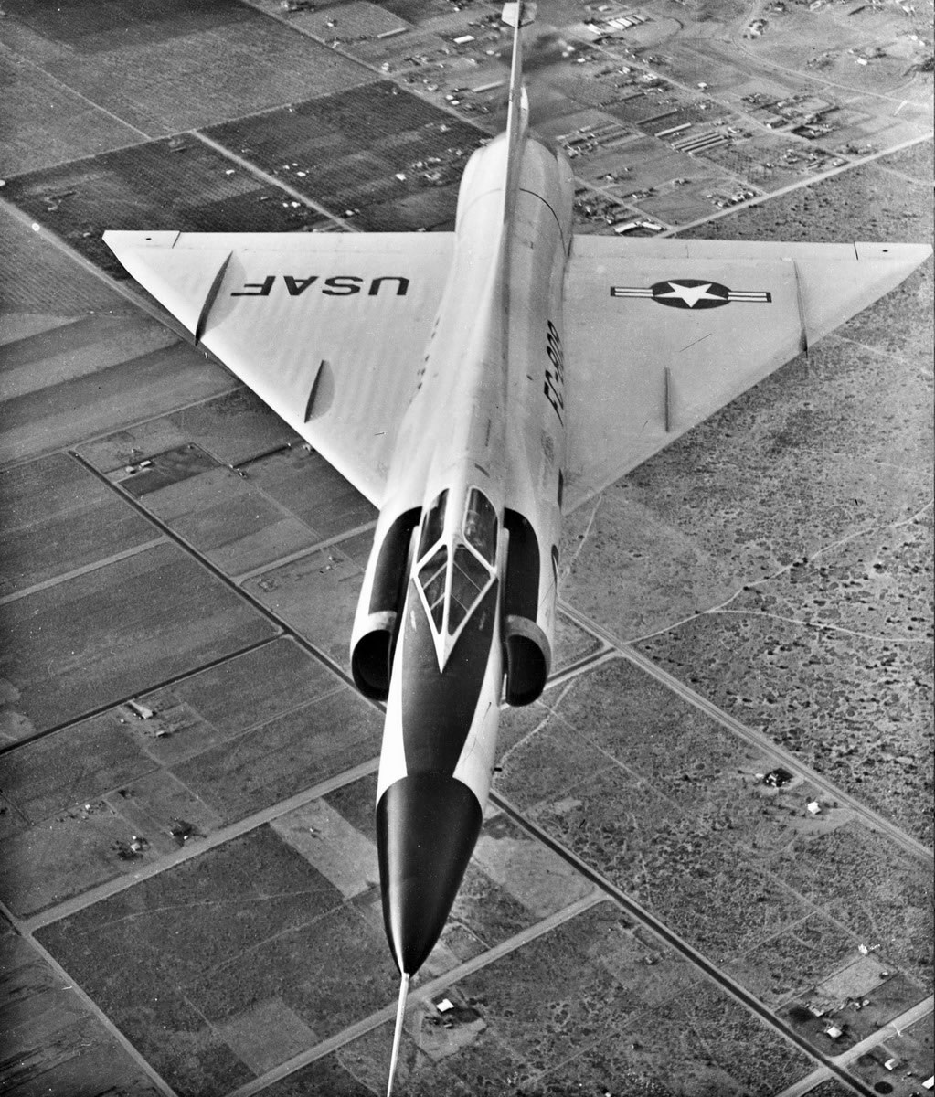
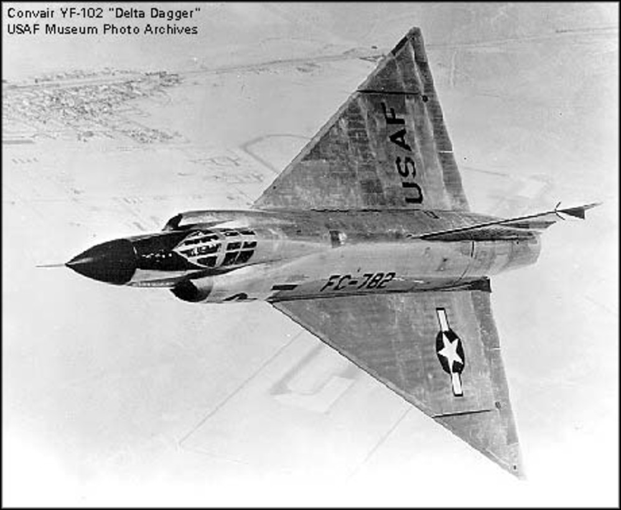
CONVAIR YF-102 projetado pra M=2 não passava para o voo supersônico
CONVAIR YF-102A M=2.1 após as modificações

Slide 25
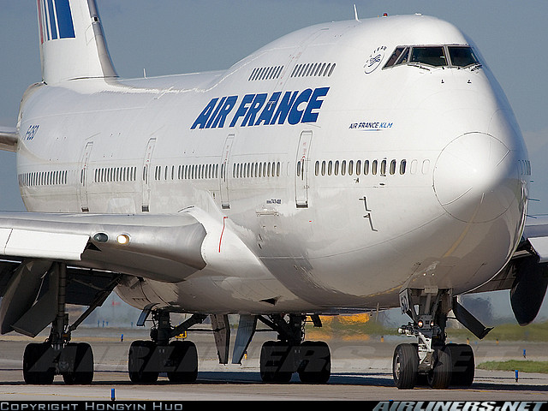
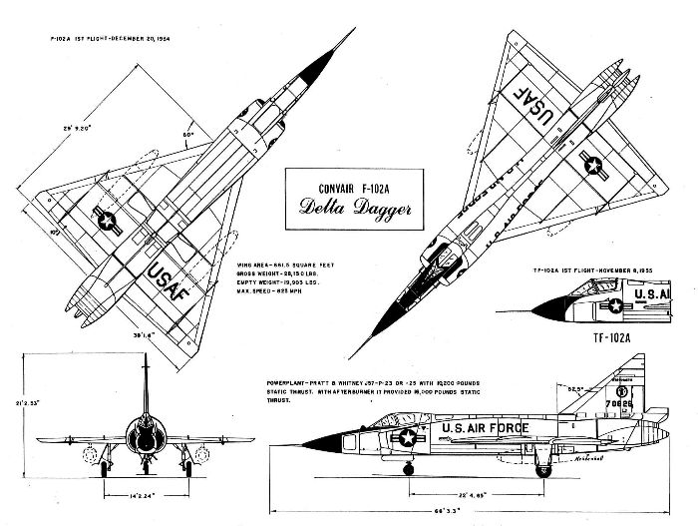
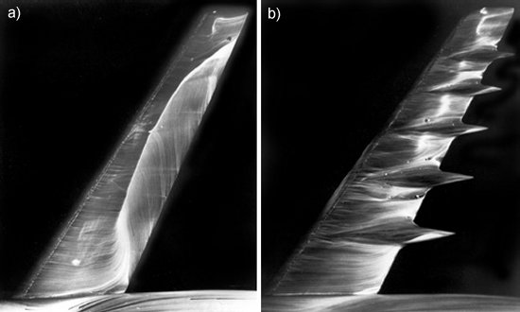
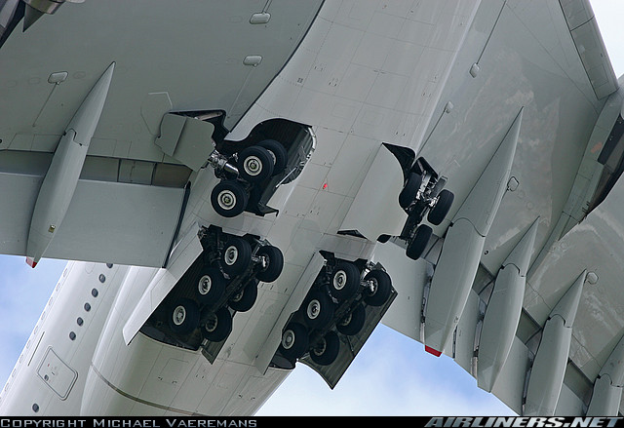

Slide 26
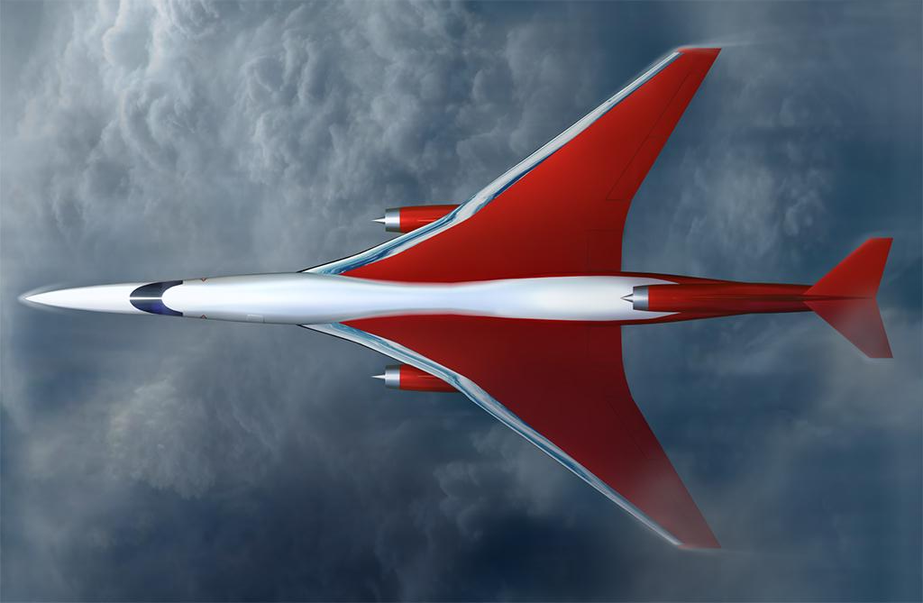
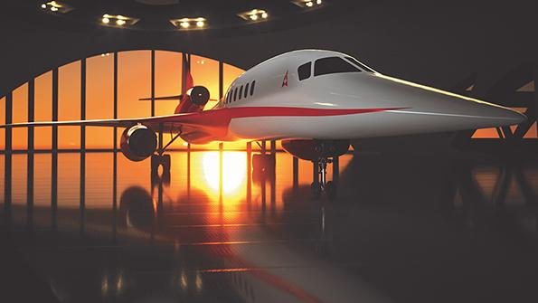
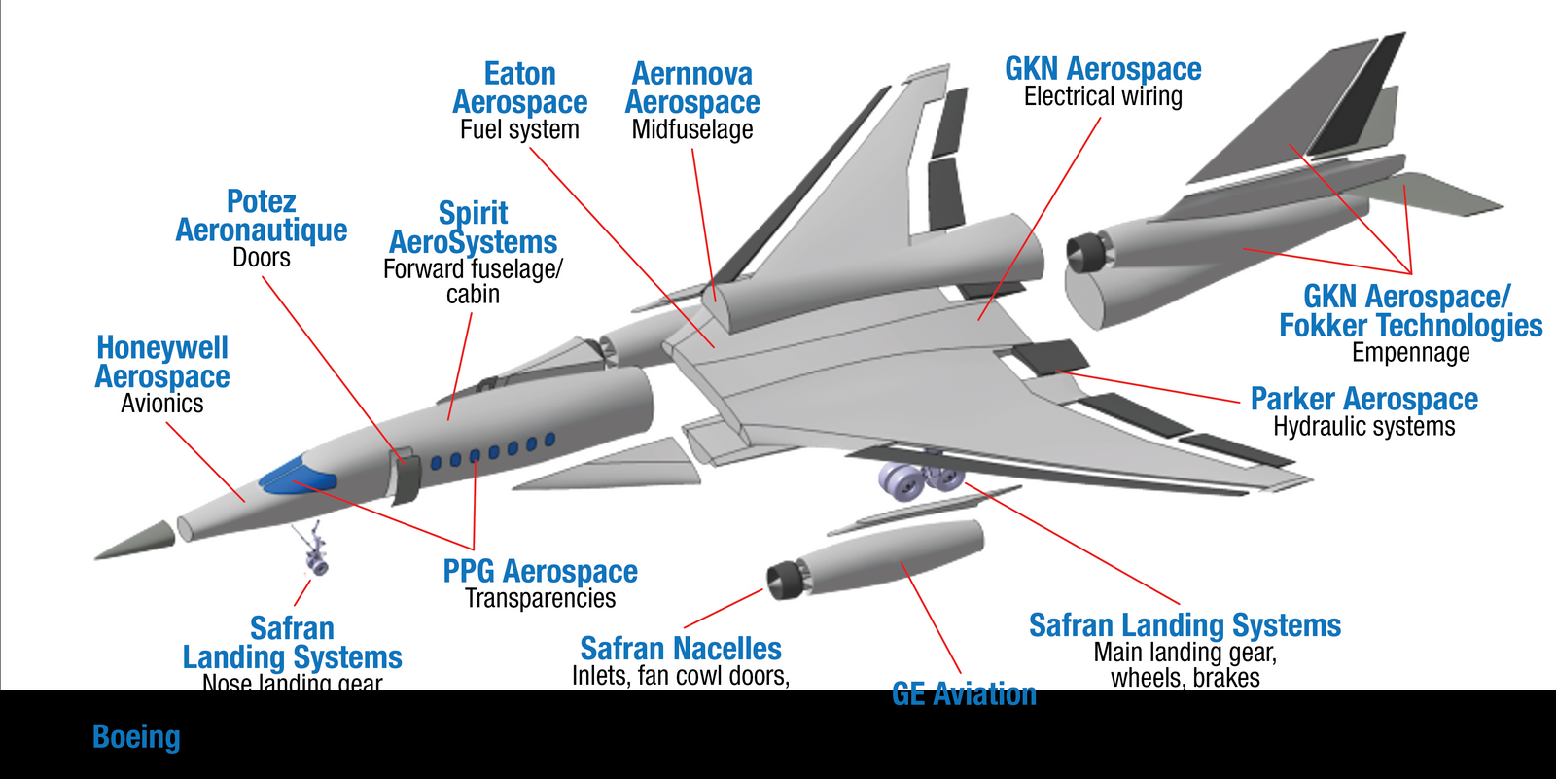
Aerion Unveils Major Updates To AS2 Supersonic Business Jet Design

Slide 27
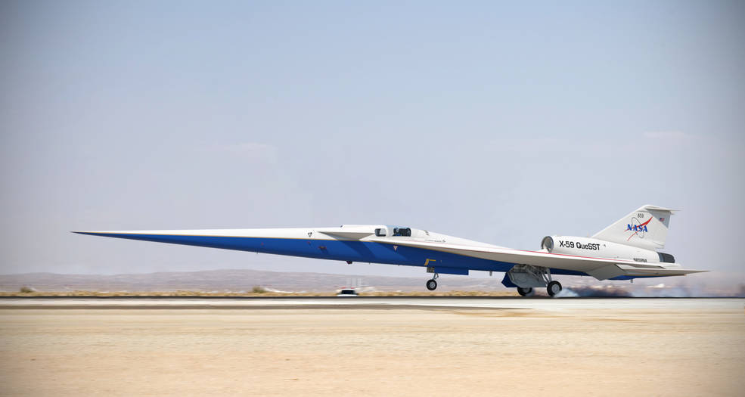
NASA’s X-59 Quiet Supersonic Research Aircraft Cleared for Final Assembly

Slide 28
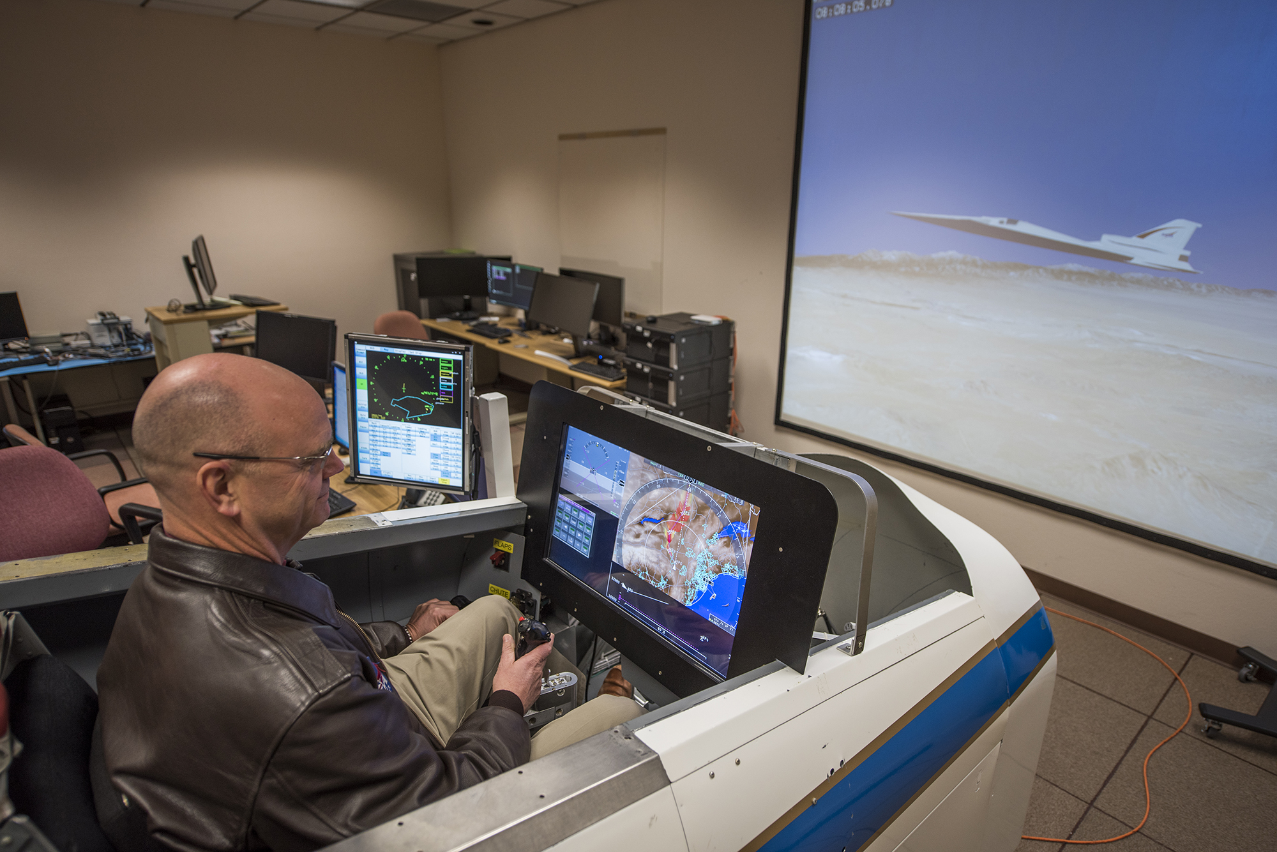
Virtual cockpit

Slide 29
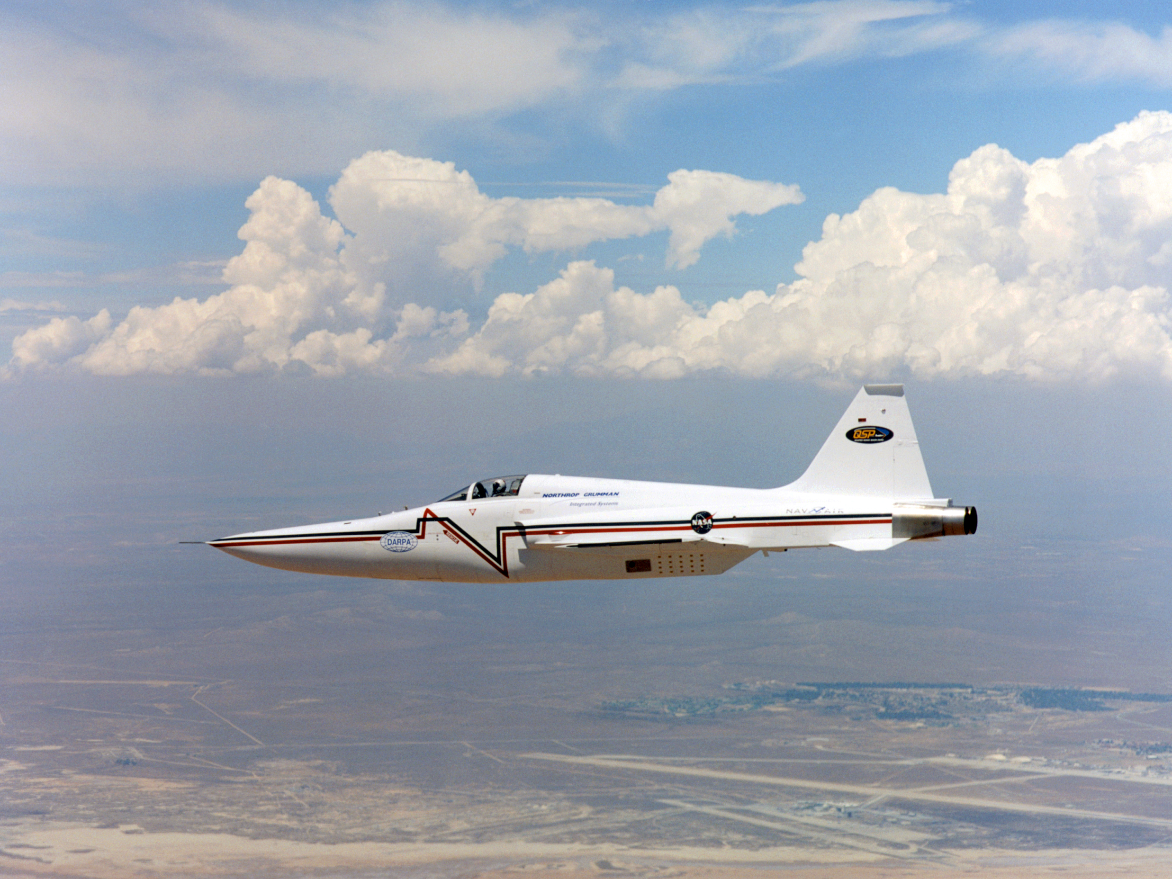
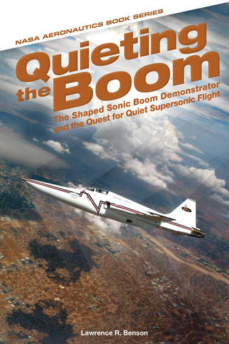
NASA's Sonic Boom Research Takes "Shape"

Slide 31
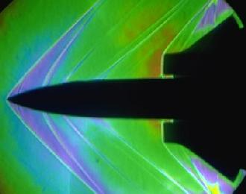

Slide 32
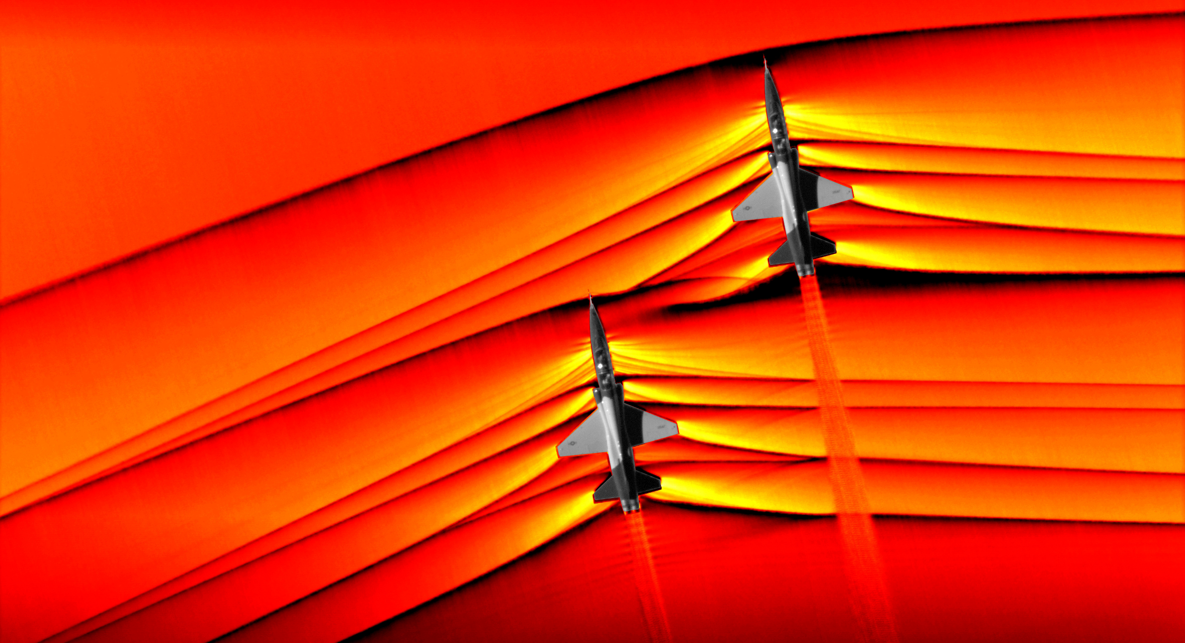
Schrillen tirado em voo

Slide 33
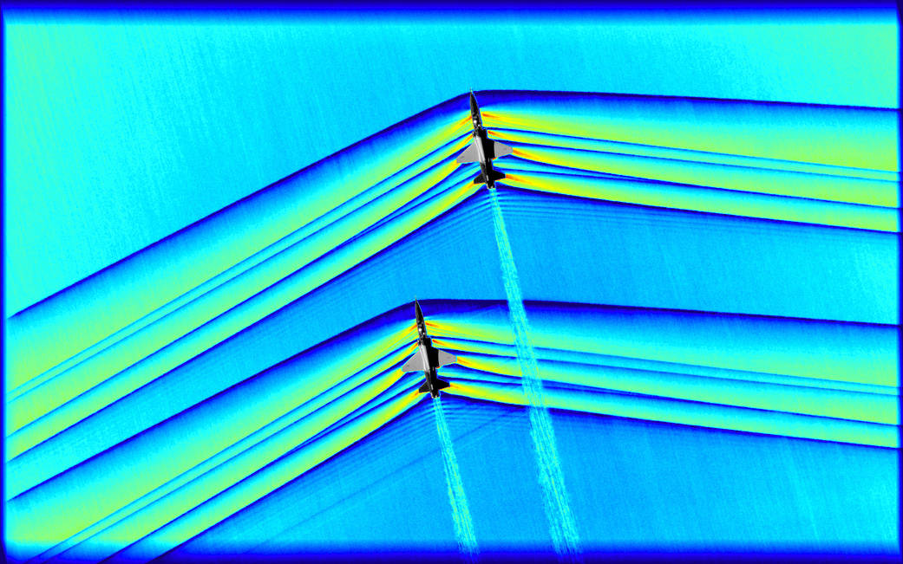

Slide 38
NASA X-43A Scramjet

Slide 39
Across the Pacific in Two Hours: JAXA Sets Sights on Mach 5 hypersonic Aircraft

Slide 40
14-X
AERONAVE QUE VOA A MAIS DE 11.000 KM/H COLOCA O BRASIL NA ELITE DA ENGENHARIA AEROESPACIAL E NA IMINÊNCIA DE SUPERAR TECNOLOGICAMENTE OS EUA

